Slide 1
第11章 系统详细设计

Slide 2
本章主要内容
11.1 输出设计
11.2 输入设计
11.3 人机交互设计
11.4 计算机处理过程的设计
11.5 数据库设计
11.6 代码设计
11.7 网络和计算机系统设计

Slide 3
输入/输出设计
哪些地方需要进行输入/输出设计呢？
输出设计：当DFD图中有数据流从系统流出到外部实体的地方。
报表、人机交互的查询、发送邮件等
到其它系统（消息、数据库、文件等）
输入设计：外部实体的数据流进入到系统的地方。
本系统操作人员的输入
来自于其它系统的输入（其它的数据库或文件、其它系统的实时响应结果）
高度自动化的输入（条码扫描仪、传感器等）

Slide 4
11.1 输出设计
系统中的数据输出到人、组织、其它系统
报表
经理
商品查询结果
顾客
付款信息
信用卡
系统

Slide 5
1. 输出设计的内容
确定输出内容
首先确定用户在使用信息方面的要求，包括使用目的、输出速度、频率、数量、安全性要求等等。然后设计输出信息的内容、信息形式（表格、图形、文字）、数据结构、数据类型、位数及取值范围等等。
选择输出设备与介质
常用的输出设备有显示终端、打印机、磁带机、磁盘机、绘图仪、缩微胶卷输出器、多媒体设备。输出介质有纸张、磁带、磁盘、缩微胶卷、光盘、多媒体介质等等。
确定输出格式
输出文字、报表或图形，清晰直观，满足用户的管理需求和习惯，符合行业标准

Slide 6
2. 输出设备和输出介质
Printers（打印机）
Video Display Unit（显示器）
Plotters（绘图仪）
COM Equipment（串行端口设备)
Speakers（喇叭）……
Paper（纸）
Video Screen（屏幕）
Microfilm/Microfiche（胶片）
Air Waves/Sound（声音）
Disk（存储设备）
IC卡……
输出设备
输出介质
更多或异想天开
邮件、手机短信、
脉冲、传感器……

Slide 7
3. 输出格式
用于信息管理的输出格式：
表格
清单（如各种收费单）
汇总表（月报表）
对照表（年度对照）……
图形
折线图（股票走势）
柱状图（产品销售业绩）
饼图（产品区域分布比例）
文字（比如一些证书、评审报告）

Slide 8
图形类型
离散点
线
条（水平、垂直、三维）
扇

Slide 9
4. 高质量的输出设计
以下因素确定了输出质量：
正确Accuracy
易存取Accessibility ：很容易被使用
及时Timeliness
适当Relevance ：有使用价值
可用Useability ：有合适的格式

Slide 10
11.2 输入设计
外部产生的数据如何输入到系统中
经理
贷款审批意见
顾客
订单
省招办
新生档案

Slide 11
输入设计的重要性
输入是垃圾 – 输出是垃圾 (GIGO)

Slide 12
11.2.1 输入设计的原则
最小量原则
仅输入必要的数据，尽量让系统计算或导出数据
简单性原则
输入的准备、输入过程应尽量容易，以减少错误的发生，并在适当的地方使用代码
早检验原则
对输入数据的检验尽量接近原数据发生点
少转换原则
输入数据尽量用其处理所需形式记录，以免数据转换时发生错误；直接使用已有的数据，比如采用EDI（电子数据交换）,XML，数据从一个系统传给另一个系统，不需要再次输入。如图书销售

Slide 13
11.2.2 输入设计的内容
确定输入数据内容
包括确定输入数据项名称、数据内容、精度、数值范围。
确定数据的输入方式
联机终端输入还是脱机批量输入，与数据发生地点、时间、紧急程度有关。
记录格式设计
包括纸质和屏幕的记录格式，好的设计能减少数据冗余，降低错误率和操作员强度。
输入数据的正确性校验
可能的话直接从已有数据中选择
确定输入设备
键盘、鼠标、触摸屏、读卡器、条码识别、语音识别等

Slide 14
11.2.3. 输入的记录格式
很多数据在输入到系统之前，通常来源于纸质的记录。原因：
数据提供者只负责提供数据，而不负责数据录入到计算机系统
出于安全考虑，需纸质资料存档，如涉及签字的表格和文件
需要进行数据记录格式的设计。
数据记录格式的设计直接关系到计算机系统输入数据的质量，因此要考虑计算机录入的特点。

Slide 15
格式设计例子
中国邮政汇款单
邮编
业务
种类
普通汇款
电子汇款
附加
种类
入帐
划拨
礼仪
加急汇款
特急汇款
支票
附言
自行通知
收款人
姓名
汇款
金额
佰 拾 万 千 佰 拾 元 角 分
用户填写
收款人地址
开户局及帐号
汇款人地址
汇款人姓名
邮局填写写
汇 票 号 码
汇款金额
汇费
手续费
收汇日期
经办员:
复核员:
检查员:

Slide 16
输入数据的错误
没有药可以阻止死亡，也没有规则能防止错误
——弗洛伊德
不管怎样设计，总是免不了会有错误，可以针对不同的错误采取一定程度的防范措施。错误有以下几类：
数据内容错：这是由于原始单据有错或录入时发生错误
数据多余或不足：这是收集中的错误，如原始单据丢失或重复
数据的延误：由于输入数据迟缓导致处理推迟，不仅影响业务工作，还可能使输出结果变得无价值

Slide 17
11.2.4 输入数据的校验方法
重复验证：如由两个或更多操作员录入相同的数据
视觉验证：如从终端上键入数据，在屏幕上校验之后再送到计算机处理
分批汇总校验：分批计算，累计总数验证
控制总数校验：
数据类型校验：按照数据类型进行输入验证
格式校验：比如合同号代码有固定的格式，可按位检测
逻辑校验：如月份应是１～１２，日期应是１～３１
界限校验：如一次取款为50～2000
记录计数校验 ：
平衡校验：如借贷要平衡
匹配校验：如在主表中验证指定代码是否存在
代码自身校验：

Slide 18
数据校验举例1
使用程序检验合法性
信用证开立 [1页/4页]
申请书编号 [ ]
开证金额 [ ]
申请人 帐号 [ ]
名称 [ ]
开户行行名 [ ]
地址 [ ]
邮编 [ ]
受益人 帐号 [ ]
名称 [ ]
开户行行名 [ ]
地址 [ ]
邮编 [ ]
有效日期 [ ] 交单期 [ ]
有效地点 [ ]
提示
F2=保存 F4=保存并退出 ESC=放弃录入退出
PAGEUP/PAGEDOWN=换页
限定长度和格式
利用程序读数据库检验，同时提取名称/开户行/地址/邮编
限定当前日期之后6个月之内
不能迟于有效期

Slide 19
数据校验举例2
信用证开立 [2页/4页]
通知行行号 [ ]
通知行行名 [ ]
付款方式 [ ]
议付行行号 [ ]
议付行行名 [ ]
延期付款期限 (运输单据日后天数) [ ]
货物装运地 [ ]
货物目的地 [ ]
运输方式 [ ]
分批装运 [ ] 转运 [ ] 最迟装运日期 [ ]
货物描述
提示
F2=保存 F4=保存并退出 ESC=放弃录入退出
PAGEUP/PAGEDOWN=换页
利用程序读数据库检验，同时提取行名
3种选其一
与受益人开户行一致
小于180

Slide 20
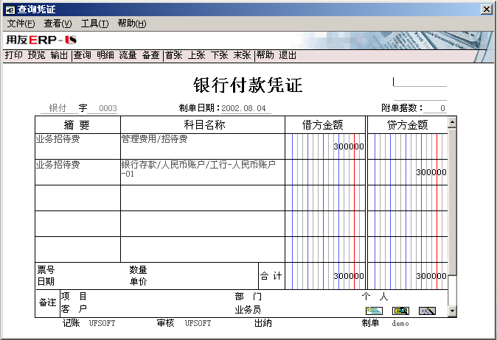
数据校验举例3
借贷合计数应相等
科目选择输入

Slide 21
避免错误的输入手段
例如代码输入不能出错，那么如何避免代码错误：
输入技术（如条码扫描、磁卡、IC卡/读卡器）
列表选择输入（用于数据量少的情况）
界面中采用下拉表选择，不需要键盘输入，如省市
利用数据库中的代码表对照检查（数据量多）
代码量很多时，下拉选择不可取，可手工输入，利用数据库中建立的代码对照表进行验证，如果存在则可显示详细内容，否则表示输入有误。如学号
代码中设置校验位（上述方法都不适用时）
代码自身具有一定的验证功能，如身份证号

Slide 22
11.2.5 输入模式
批量集中输入
联机分散输入
混合方式

Slide 23
批量输入的优点
收集和输入可以脱离主数据库（主机）
输入可以由受过专门训练的人员完成
数据处理的速度很快
处理可以安排在非高峰时间进行
例如：
国内一些科研项目申请的数据都是各个单位自行录入，保存在盘中上交
保险单的录入
人口普查数据的输入

Slide 24
批量集中输入的不足
数据收集通常是集中式的
数据录入一般需要受过专门训练的人员完成
处理过程有延迟，因此可能造成数据过时，或等到处理完后已经不适用了
因为处理通常在业余时间进行，因此在处理时发现的输入错误，只能在下一次处理时才能纠正（录入人员不熟悉业务）

Slide 25
联机分散输入的优点
数据能够由拥有者进行录入
数据的录入可以尽可能地与他们的源头靠近
对于数据的正确性和可接受性，可以获得快速的反馈
输入的数据能及时更新数据库，从而使数据在最新状态（实时）
比如北京市房地产开发企业与购房者签订房屋预售合同时，通过网上签约并下载打印合同文本，实现与政府网的联机备案，保护了消费者权益

Slide 26
联机分散输入的不足
为了完成录入，设备的花费更多
使用者繁杂，不总是受过良好训练
对用户数据录入的程序控制要求高
所有数据必须在交易时间访问数据库，因此对主机、数据库和网络的处理能力要求高
同样的数据，其录入会比批量录入过程要慢，总的效率低

Slide 27
11.2.6 自动识别技术
为了提高输入效率和准确率，输入设备和技术不断革新：
Magnetic Ink Character Recognition (MICR)磁性墨水识别
Optical Character Recognition (OCR)光学字符识别
Optical Mark Recognition (OMR)
Image Scanner & Facsimile (Fax) Machines扫描仪
Point-of-Sale Device (POS)
Automatic Teller Machine (ATM)
Intelligent Card
Keyboard
Mouse
Joystick
Pens
Scales
Voice Recognition
Touch Screen

Slide 28
信息系统界面（接口）
信息系统与外界环境之间的输入输出就可以称为信息系统的界面。
根据输入输出操作对象和设备划分为两种：
系统界面：系统中包含的不需要人员干预的输入和输出部分。例如：自动捕获的输入数据（如传感器数据）和自动输出的数据（如后台邮件自动发送）。
人机界面：信息系统中需要用户交互的输入和输出部分。例如：查询书目、下订单。

Slide 29
11.3 人机交互设计
信息系统是一个“人—机系统”，大量的输入和输出面对的是人，抽取这部分进行人机交互设计。

Slide 30
人机交互的度量
可度量的目标：
学习时间：学会使用相关功能所需要的时间
执行速度：程序完成基本任务需要的时间
用户的出错率：用户完成基本任务时会犯多少错误，哪些错误
记忆保持能力：使用一段时间后（1天/1周等）还能记住多少
主观满意度：用户的看法，满意度等级
目标之间有矛盾，可能需要折衷考虑（如执行速度和出错率）

Slide 31
11.3.1 人机交互设计原则
交互过程要清楚、简单，用词符合用户习惯。
考虑不同教育背景和操作水平的用户，便于维护和修改。
提供积极的有价值的反馈，错误提示要有建设性。
关键操作要有强调和警告。
尽量保持一致（包括布局、颜色、词汇、快捷键、功能键）。
每次对话有明确的结束信息（包括窗口的切换）。
减轻记忆和思考负担。

Slide 32
经典书籍
Ben Shneiderman所著的《用户界面设计——有效的人机交互策略》总结了三项原则：
考虑用户的多样性
八条黄金设计规则，适用于大多数交互系统的基本定律
预防出错
《Don't Make Me Think》

Slide 33
11.3.2 人机交互的风格
直接操纵
直接模拟现实，比如电子书软件直接使用一本书作为界面，模拟翻页（音乐播放模拟录音机）。
菜单选择
表格填充
问答式
命令语言
输入有一定语法规则的命令来执行操作。灵活，适合高级用户，但错误处理能力弱，大量培训和记忆。
自然语言
系统接受用户输入的自然语言的句子或词语并做出响应。无须学习特殊语法，更多按键。

Slide 34
11.3.3 图形用户界面设计
界面（Interface）：系统或对象对外可见的部分。
用户界面（User Interface）：与用户进行交互的可见部分，通常以屏幕为输入/输出介质。
字符(character)界面：以字符为单位，80列*25行，仅显示字符，所有操作通过键盘操作
图形(graphic)界面：以像素为单位，600*480、1024*768，能显示任何字符、图形或图像，可以通过键盘、鼠标、光笔、触摸屏进行操作。
图形用户界面（Graphic User Interface，GUI）是人机交互的主流。

Slide 35
图形用户界面元素
要了解图形用户界面的基本元素（控件）及其使用特点：
下拉菜单
弹出菜单
列表框/组合列表框
选择钮、复选框
文本输入框
命令按钮
滚动条
表格
…

Slide 36
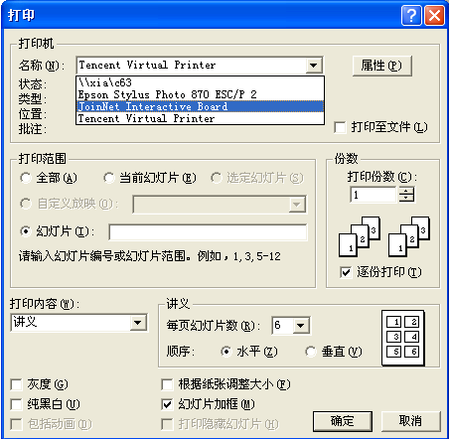
Windows常用图形界面元素
组合列表框
命令按钮
单选钮
框架
文本框
标签
复选框

Slide 37
标签
特点
用于显示数据，运行时不可编辑
用于提示文字
为文本框提供快捷键
命令按钮、复选框、单选钮本身带文字区，不再需要标签

Slide 38
命令按钮
特点：
执行某个操作命令
接受键盘按下或鼠标点击
可以设置快捷键
提供显示文字，也支持带图形

Slide 39
文本框
特点：
接受用户键盘输入文本数据，也可用于文字的显示
支持文字或数字等可显示字符
支持选择粘贴拷贝等操作
支持密码类型数据的隐藏
通过程序可以取消键盘输入的字符
比如输入各种名称、地址、电话、备注信息等文字或数字内容
有限定格式的数据可以采用Masked Edit控件
利用正则表达式（Regular Expression), ）对输入格式进行限定（\w+((-\w+)|(\.\w+))*\@[A-Za-z0-9]+((\.|-)[A-Za-z0-9]+)*\.[A-Za-z0-9]）

Slide 40
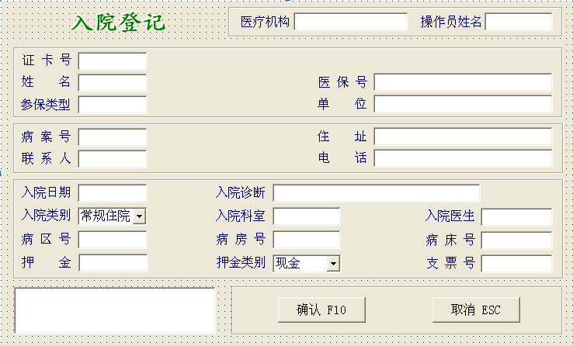
文本框举例

Slide 41
复选框
特点：
对有多选可能的选择项进行输入
选择项个数固定
可以获取选择状态（未选中、选中、灰色并选中）
支持键盘选择（空格）
占用屏幕空间，个数不能太多
可以避免文本输入错误
比如用于输入查询条件，查询可能包含多个条件组合

Slide 42
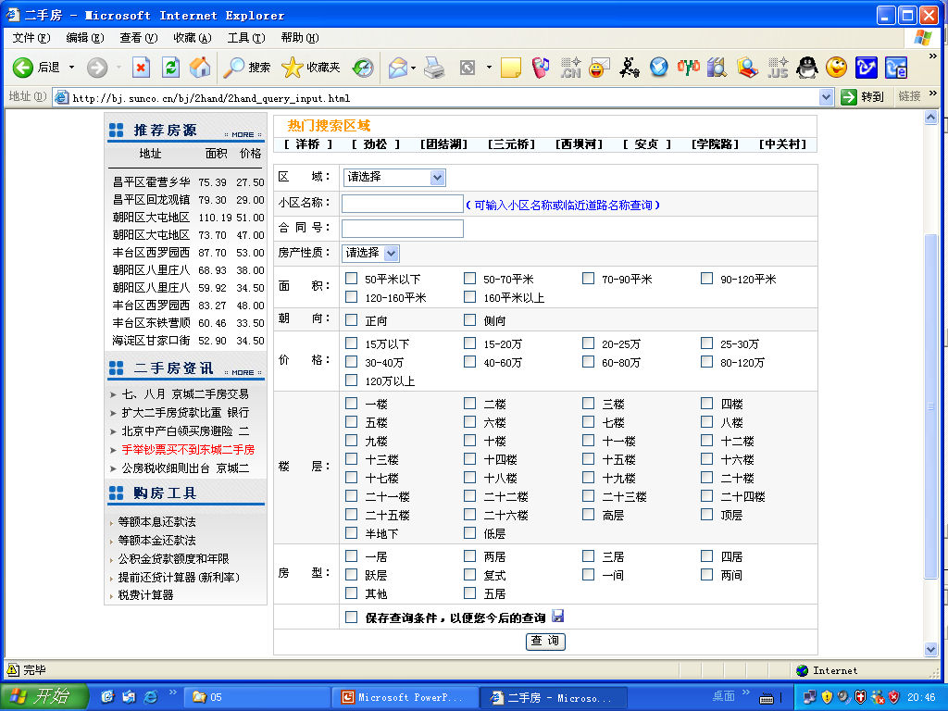
复选框举例

Slide 43
单选钮
特点：
对只能选择一个的可选择项进行输入
可以获取选中状态（选中、未选中）
一个窗口中如果有多组单选钮，需要使用框架来分组，否则自动为一组
固定的选择项，数目太多会占用屏幕
避免了文本输入错误
比如可用来输入性别、学历、职称、政治面貌等可选择数据

Slide 44
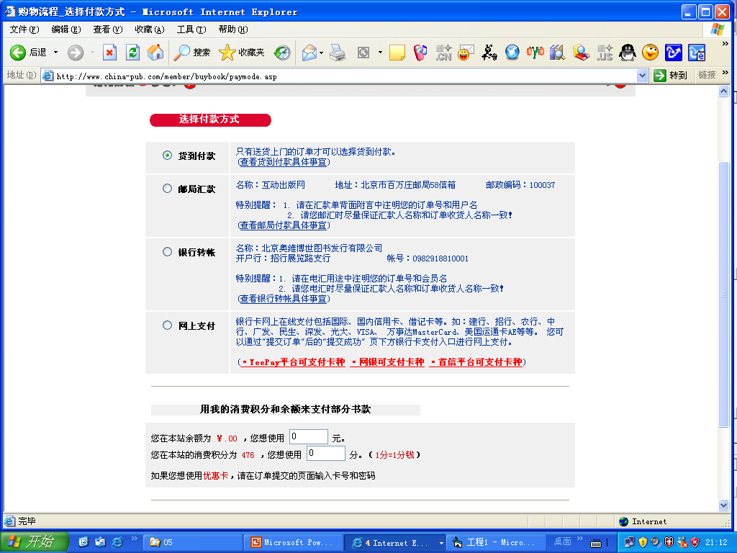
单选钮举例

Slide 45
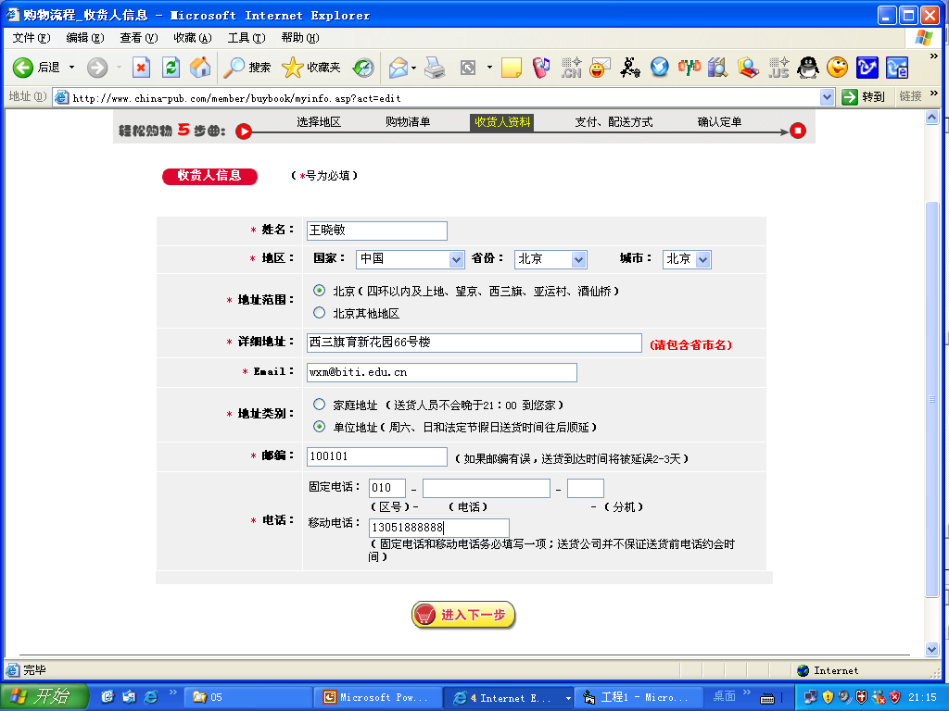
文本框举例

Slide 46
列表框
特点：
可滚动，在有限的空间中可显示大量数据
支持单个选中和多个选中
支持排序
支持多列显示
使用者只能选择或浏览，不能编辑
程序中可以对列表内容进行增删改
比如可用来显示一组数据，或从一组数据中进行选择
如果希望列表中提供多种显示形式，如大/小图标，可采用ListView控件

Slide 47
组合列表框
特点：
除列表框特性之外，还可以接受文本编辑
只占用很少的屏幕空间
通常用于输入可选择的数据

Slide 48
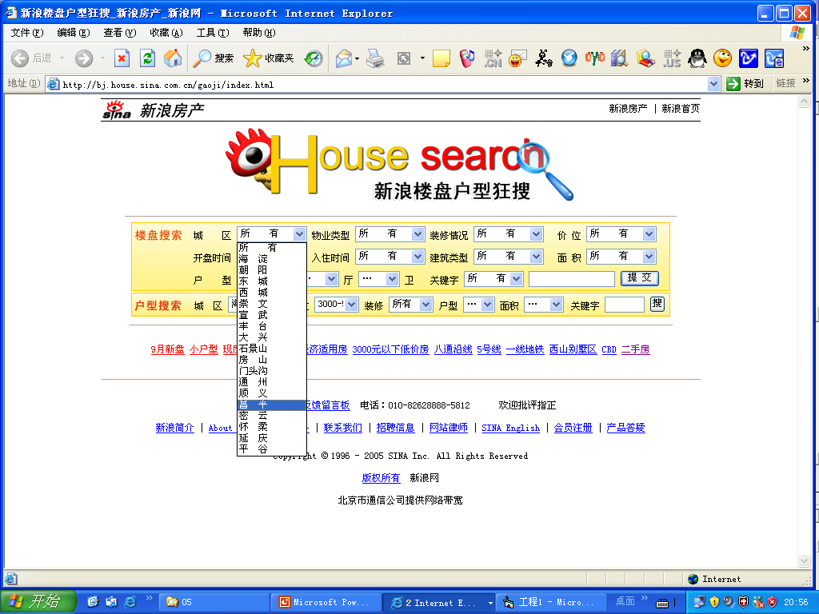
列表框举例

Slide 49
菜单
特点：
为应用程序提供更多功能的组织
每个菜单项可以有子菜单，所以也称为菜单树
菜单一般有访问键，也可设置快捷键
经常执行的菜单命令可以设置成工具栏
用于程序包含很多功能的情况下

Slide 50
MDI窗口
特点：
应用程序只有一个主窗口，也称为父窗口
主窗口如同一个容器，其中可以打开多个子窗口，每个子窗口可以完成各自的任务，比如Word
只有父窗口关闭才是应用程序的结束

Slide 51
一个用户界面的例子
不需要输入，通过证卡号查询获得
根据押金类别可用
反馈消息
可以下拉或
弹出窗口

Slide 52
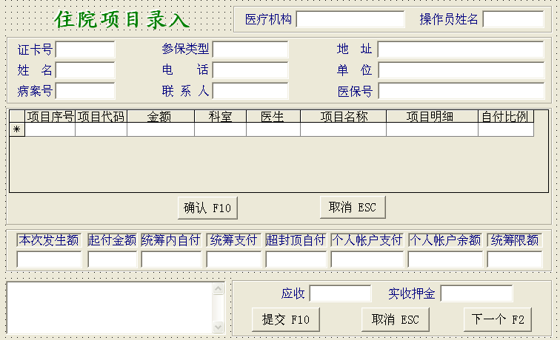
一个用户界面的例子

Slide 53
11.3.4 用户界面设计的内容
用户界面原型是一个草图，根据用例事件流描述进行设计，应包含参与者与系统进行交互的必要元素。
界面原型不描述太多细节，通常包含以下内容：
(1) 界面窗口的整体布局和界面元素；
(2) 需要由系统执行的操作按钮及响应；
(3) 需要由用户输入到系统中的数据项，数据项的输入方式和格式要求，以及需要由系统执行的数据校验；
(4) 对界面事件系统需要及时做出回应的说明；
(5) 需要由系统输出给用户的数据窗口或消息；

Slide 54
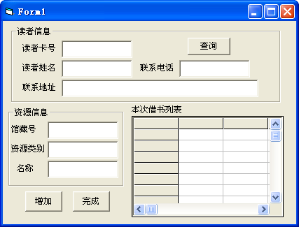
借书界面设计

Slide 55
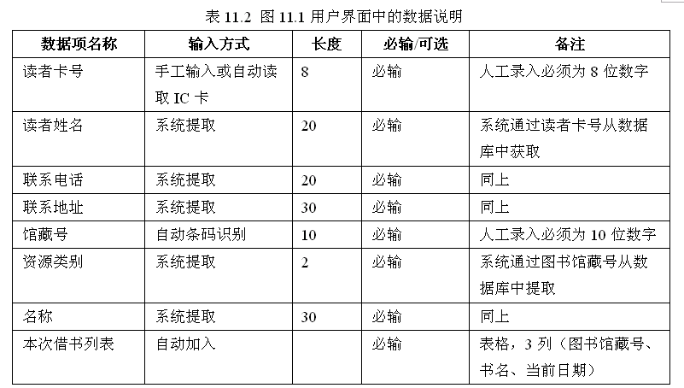
借书界面设计
界面数据说明

Slide 56
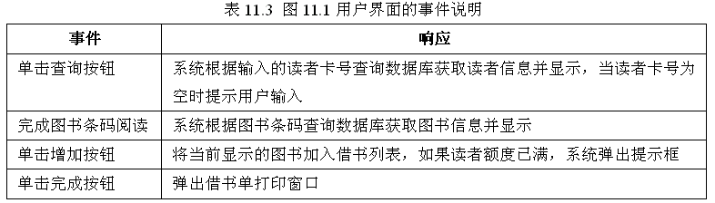
借书界面设计
界面事件及响应说明

Slide 57
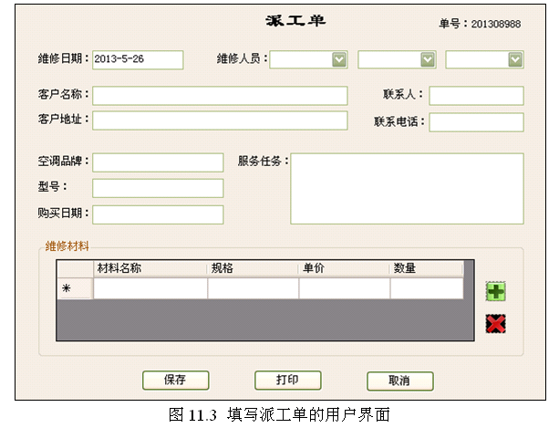
填写派工单界面设计

Slide 58
11.4 计算机处理过程的设计
总体设计得到的是系统的静态结构：软件的组成部件（模块、类、构件、服务、子系统），以及各部件的外部接口。
程序处理过程的设计则要确定每个功能的处理流程和每个组成部件的内部执行过程。
采用的模型应该简明、精确，并由此能直接导出用编程语言表示的软件代码。
UML顺序图：用于多个对象的协作处理流程
程序流程图/盒图：用于表达一个独立函数或类的内部方法的算法

Slide 59
11.4.1 顺序图
详细设计是一个求精的过程，应尽可能将流程中的所有细节都设计出来。
计算机处理过程的设计通常是采用用例驱动来绘制顺序图。具体步骤如下：
(1) 首先挑中要设计的用例，例如还书用例。查看用例规约并设计出用例的用户界面。
(2) 然后根据功能要求，确定流程中需要使用的类。
(3) 接着开始绘制用例主事件流的顺序图。绘制时先排列好上述步骤明确的类（对象）类，排列次序从左至右依次是参与者、界面层对象、控制层对象、数据访问层对象。通过顺序图的消息（类的方法），完整地展现用例是如何实现的。类的方法已经被识别和定义，这里直接使用。
(4) 最后对扩展事件流的处理过程进行设计。扩展事件流的顺序图可以单独绘制。

Slide 60
图书馆顺序图示例

Slide 61
图书馆顺序图示例

Slide 62
图书馆顺序图示例

Slide 63
用例详细设计课堂练习
供应商根据采购订单执行送货，仓库人员根据供应商的送货单对照采购订单进行检验，验收货品无误后，登记入库单，并更新货品库存的数量和采购订单的执行数量。

Slide 64
需求表示——数据流图
DFD如下：

Slide 65
需求表示——用例图
仅一个用例
用例主事件流
系统显示订单查询界面，并列出供应商名称
仓库人员选择某供应商
系统显示该供应商未完成的采购订单列表
仓库人员选择本次送货的订单
系统显示订单详情（货品名称、规格、订购数量等）
仓库人员验收合格后确认开出入库单
系统自动显示入库单信息，并提示输入入库数量
仓库人员输入本次送货数量，确认保存
系统自动生成入库单并保存，系统自动修改该货品库存数量和订单的执行数量

Slide 66
总体设计
两层架构：表现层、实体层（数据访问层）

Slide 67
用例“登记入库单”的详细设计
步骤
设计用户界面
确定界面数据的输入和输出，明确输入数据的校验要求
明确该用例的参与类（根据所需数据找对象，根据功能找对象）
绘制顺序图
课堂练习
界面设计
顺序图设计

Slide 68
11.4.2 流程图和盒图
为什么要进行模块的详细设计？
模块详细设计需要对每个模块（method或function）的内部处理逻辑进行设计
当软件结构以类为单位时，总体设计定义了类及关系，顺序图描述了类之间的协作，但类的某个方法内部处理逻辑很复杂时，也需要进行模块详细设计
设计过程可使用的模型有：
程序流程图（程序框图）、盒图（NS图）、程序设计语言（PDL）、UML活动图

Slide 69
1. 程序流程图
三种结构
(a) 顺序
(b) 循环
(c) 选择
(d) 条件

Slide 70
程序流程图举例
a
b
x1
x2
x5
f
c
x6
x3
d
g
i
x4
e
h
x7
x8
j

Slide 71
2. 盒图(NS图，Nassi & Shneiderman)
在NS图中，每个处理步骤用一个盒子表示。盒子可以嵌套。盒子只能从上头进入，从下头走出，除此之外别无其它出入
F 条件 T
第一任务
F 条件 T
第二任务
ELSE
部分
THEN
部分
值1
值2
….
值n
CASE
部分
CASE
部分
….
CASE
部分
第三任务
(a) 顺序
(b) 条件
(c) 选择
循环条件
循环条件
REPEAT-UNTIL
部分
DO-WHILE
部分
(d) 循环

Slide 72
盒图举例
a
b
x1
CASE xi
i=2,3,4
f
_{F} x6 _{T}
x2
x3
x4
g
x7
i
x5
d
e
h
c
x8
j

Slide 73
流程图和盒图的比较
与流程图相比，NS图的优点在于：
第一，它强制设计人员按结构化程序设计方法进行思考并描述他的方案；
第二，图象直观，容易理解设计意图，为编程、复查、测试、维护带来方便；
第三、简单易学。

Slide 74
11.4.3 程序设计语言PDL
Program Design Language
是用来描述模块内部具体算法的非正式的比较灵活的语言。或称类语言

Slide 75
等价的PDL（类Pascal）
执行a
REPEAT UNTIL 条件x8
执行b
IF条件x1
THEN BEGIN
执行f
IF条件x6
THEN
REPEAT UNTIL条件X7
执行i
ENDREP
ELSE BEGIN
执行g
执行h
END
ENDIF
ELSE CASE OF条件xi
WHEN条件x2 SELECT
DO WHILE条件x5
执行C
END DO
WHEN 条件x3 SELECT执行d
WHEN 条件x4 SELECT执行e
ENDCASE
ENDIF
ENDREP
执行j

Slide 76
11.5 数据库设计
选择RDBMS
Sybase
Oracle
DB2
MS SQL Server
FoxPro
Access
MySQL…
建立关系数据模型

Slide 77
关系数据模型
用关系（二维表格数据）表示实体和实体之间联系的模型称为关系数据模型
为每个实体类型创建一张二维表；
为每张表选择或发明一个主键；
添加外键来表示实体间一对多的关系；
创建一张新表来表示尚未分解的多对多的关系(拆为两个一对多关系)；
确定各个关系模式中属性的数据类型、约束、规则和默认值，考虑域完整性；
根据用户需要设计存储过程、触发器、视图等。

Slide 78
11.5.1 设计关系数据模型
E—R图向关系数据模型的转换
1、E—R图中每个实体，相应转换为一个关系，该关系包括对应实体的全部属性，并确定出该关系的主关键字PK。一个关系是一张二维表。
2、对于“联系集”，根据联系方式不同，采取不同手段以使被它联系的实体所对应的关系彼此实现某种联系（一般通过外部关键字FK）。

Slide 79
ER模型到关系模型
E—R图向关系数据模型的转换转换过程示意图
关系模型
E-R图
RDBMS

Slide 80
每个实体对应一个表
E—R图的转换
将E-R图转换成相应的表
表是行和列的集合，实体被表示成表的形式。
用列标题表示实体的属性
用行表示每个实体的实际数据（属性值）
关于表和属性的命名规则
属性名和表名中不能包含空格
表名对实体的描述应该是有意义的。
如 student(cStuID,cStuName,nStuAge,……)
表名只能描述一个主题

Slide 81
举例1
一名厂长管理一个工厂，一个工厂由一位厂长管理
厂长号
姓名
年龄
厂号
厂名
地点
1
管理
1
厂长
工厂
主关键字
外部关键字
厂长（厂长号，厂号，姓名，年龄）
工厂（厂号，厂名，地点）
或者:
工厂（厂号，厂名，地点，厂长号）

Slide 82
举例2
一个仓库可以存放多种产品，每种产品只能保存在一个仓库中
仓库号
地点
面积
货号
品名
价格
数量
仓库
1
存放
n
产品
仓库号
为主关键字
多的一端设置
外部关键字
仓库（仓库号，地点，面积）
产品（货号，品名，价格，仓库号，数量）

Slide 83
举例3
一名学生可以选修多门课程，每门课程有多个学生选修（多对多的关系分解为两个1对多关系）
学号
姓名
年龄
课程号
课程名
学时数
m
学习
n
学生
课程
成绩
学号为主关键字
课程代码
为主关键字
学生（学号，姓名，年龄）
课程（课程代码，课程名，学时数）
学号+课程代码
为复合关键字
学习（学号，课程代码，成绩）

Slide 84
11.5.2 关系数据库规范化
数据库设计规范化
必要性：解决在关系模式设计时，存在的数据存储异常现象：数据冗余、修改异常、插入异常、删除异常等。
规范化的理论首先由E.F.Codd于1971年提出的，根据关系模式满足的不同性质和规范化的程度，把关系模式分为：第一范式、第二范式、第三范式、BC范式/第四范式

Slide 85
第一范式
第1范式（First Normal Form , 即 1NF ） ：一个关系的所有分量（属性）都必须是不可分的最小数据项。
以下不符合1NF，如何改造？
姓名 | 地址
 | 省 | 市 | 街道 | 邮编
甲 | 江苏 | 南京 | 卫岗 | 210095
学号 | 姓名 | 借书证号 | 所借书籍
0201 | 李好 | JC002 | 070，025
0202 | 张三 | JC002 | 601，150，579，860

Slide 86
第二范式
如果主键是由多个属性构成的复合关键字，并且不存在非主属性对主键的部分函数依赖，则这个关系是满足第二范式。
下面不满足2NF，如何改造？
书号 | 借书证号 | 借书日期 | 姓名 | 书名 | 应还日期 | 还书日期
0201 | JC002 | 2006-1-1 | 李好 | C语言 | 2006-3-1 | 2006-2-4
0202 | JC003 | 2006-9-3 | 张三 | 操作系统 | 2006-11-3

Slide 87
第三范式
如果符合第二范式的条件，并且所有非主属性都不传递依赖于主关键字，那么就是第三范式。
假如每本书有一个书号，分类码依赖于书号，而分类名又依赖于分类码，那么分类码传递依赖于书号
书号 | 书名 | 分类码 | 分类名
0201 | C语言 | TP312 | 计算机技术
0202 | 操作系统 | TP312 | 计算机技术
职工号 | 职工 | 职务 | 工资
1001 | 张三 | 工程师 | 200
1002 | 李四 | 技术员 | 120
1004 | 赵二 | 工程师 | 200
1005 | 王五 | 高工 | 350

Slide 88
适当的规范化
综合考虑多种因素，进行适当的规范化
规范化程度越高
数据冗余
更新异常
连接运算时间
查询时间
效率

Slide 89
11.5.3 数据库物理设计
估算存储量和增长速度
设计数据库设备和存储方案
设计物理数据库结构
设计索引
设计存储过程
设计备份策略
设计安全策略
设计镜像方案

Slide 90
11.5.4 对象-关系映射ORM
对象关系映射（object relational mapping, ORM）
类图可以表示领域中的对象及关系，类似于ER图，但不同于ER图
类图描述软件结构，在软件运行时创建的实体对象（Model/Entity）与数据库的表记录有映射关系
对象与数据库需要快捷便利地相互转换，研究的人多了，就成为了一种特定问题和技术。
包括内容：
决定对象与表的关系。类与哪张表对应？类的属性与表的哪个字段对应？类的继承关系如何对应到表中？
设计映射方案。编程如何实现从记录到对象，从对象到记录的相互转换？可以自主设计开发，也可以使用已有框架。

Slide 91
11.6 代码设计
什么是代码？
用来表征客观事物的一个或一组有序的符号，它应易于计算机和人识别与处理。
一般用数字、字母或它们的组合来表示。
代码设计是科学管理的体现。
代码无处不在：车牌号码、商品代码、身份证号、学号、专业代码

Slide 92
11.6.1 代码的作用
为什么要对事物进行编码？
1. 鉴别功能：唯一标识一个学生、一种产品…
2. 分类：1代表男、2代表女…
3. 排序：数字、字母容易排序，而汉字按照拼音排序通常不符合管理需要
4. 专用含义
其他可能的好处：
提高录入速度、节省存储空间（使用代码作数据库的主键PK、外键FK）…

Slide 93
11.6.2 代码的种类
代码
无实义代码
有实义代码
顺序码
无序码
排序码
逻辑码
系列
顺序码
字母
顺序码
层次码
特征
组合码
矩阵码
自检码

Slide 94
代码举例
身份证号
国际书号
会计科目
考研报考的学校代码、专业代码
．．．

Slide 95
11.6.3 代码的类型
代码的类型指代码符号的表示形式，一般有：
数字型：结构简单，使用方便，也便于排序，但对象特征的描述不直观
字母型：便于记忆，人们有使用习惯。与同样长度的数字码相比，容量大得多。但会出现重复和冲突，例如航空公司代码（中国国航Air China、加拿大航空Air Canada，前缀缩写相同）
数字字母混合型：兼有前两种代码的优点。但是其组成形式复杂，计算机输入不便，人工录入效率低，错误率高（要避免出现：I和1，0和o…）

Slide 96
11.6.4 代码校验方法
在代码中设计一位或多位校验码。
校验码的生成过程如下：
(1)对代码本体的每一位加权求和:
设代码本体为：C1C2…Cn
权因子为：P1P2…Pn
加权求和：S=∑ Ci*Pi
(2)以模除和得余数：
R=S mod(M)
(3) 运算后得校验位（如模减去余数）：
Cn+1 =M-R

Slide 97
生成身份证中的校验位 ISO 7064:1983 MOD 11-2
比如：34052419800101001
∑(Ci×Pi) mod 11
i： 表示号码字符从由至左包括校验码在内的位置序号
Ci：表示第i位置上的号码字符值
Pi：示第i位置上的加权因子
Ci 3 4 0 5 2 4 1 9 8 0 0 1 0 1 0 0 1 ？
Pi 7 9 10 5 8 4 2 1 6 3 7 9 10 5 8 4 2
Pi的算法：

Slide 98
生成身份证中的校验位 ISO 7064:1983。MOD 11-2
计算（12-T）÷11的余数R，如果R＝10，校验码为罗马数字 10（Ⅹ）“X”；如果R≠10，校验码为数字“R”：（12-5）mod 11＝7。
根据公式进行计算余数T：
∑(Ci×Pi) =21+36+0+25+16+16+2+9+48++0+0+9+0+5+0+0+2) ∑(Ci×Pi)(mod 11) = 189 Mod 11 = 2
R=(12-T)*11的余数
如果R＝10，校验码为罗马数字 10（Ⅹ）“X”；
如果R≠10，校验码为数字“R”：（12-5）mod 11＝7。
余数： 0 1 2 3 4 5 6 7 8 9 10
对应校验码：1 0 X 9 8 7 6 5 4 3 2
得出：34052419800101001X

Slide 99
代码的校验
输入代码时，执行反向计算，以检验输入代码是否正确。
以身份证举例：
假设输入了34052419801001001X，第11位和12位交换错位
那么前17位加权和：∑ Ci*Pi = 187
187 – 2 = 185
185 % 11 ≠ 0，身份证号码错误！
如果输入正确的身份证，最后计算余数应为0。

Slide 100
11.6.5 代码设计原则
代码设计必须遵循以下基本原则：
1. 唯一性
2. 合理性
3. 可扩充性（千年虫问题）
4. 简单性
5. 适用性
6. 规范性
7. 系统性

Slide 101
有关国家标准
GB 2261-1980 人的性别代码
GB/T 2659-2000 （ISO3166） 世界各国和地区名称代码
GB 3304-1991 中国各民族名称的罗马字母拼写法和代码
GB 4762-1984 政治面貌代码
GB 4880-1991（ISO－639）语种名称代码
GB/T 4754-2002国民经济行业分类与代码
GB/T 16835-1997 高等学校本科、专科专业名称代码

Slide 102
11.7 网络和计算机系统设计
计算机网络
利用通信设备和线路将地理位置不同的，功能独立的多个计算机系统互联起来，以功能完善的网络软件（即网络通信协议、信息交换方式及网络操作系统）实现网络中资源共享和信息传递的系统。
基于特定网络环境下的软件体系结构设计

Slide 103
网络设计
网络技术的选型
网络设备及选型
服务器、工作站、外设、 集线器和交换机、网络适配器、路由器、传输介质
系统集成
综合布线
接入技术
电话拨号、DDN专线、光纤接入、宽带
网络安全方案的选择

Slide 104
计算机系统的选择
具体计算机系统的配置方案，设备的型号、数量、安装地点、布线方案……
选择计算机系统的依据是：
1. 功能要求
2. 容量要求
3. 性能要求
4. 外部设备配置要求
5. 通讯和网络要求
6. 市场和国情考虑
7. 经济、技术条件等方面的限制

Slide 105
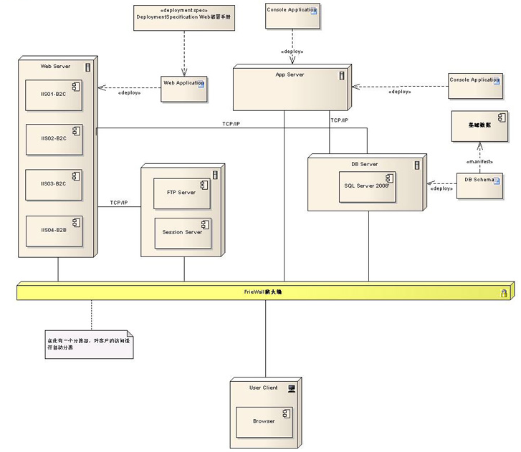
使用UML部署图建模
网络及计算机系统设计采用UML部署图：
Web Server服务器：一台Web服务器预装4个操作系统及其之上的4个IIS，由于客户访问量大，3个用来部署B2C Web, 1个用来部署B2B、B2E Web.
Web访问量分流设备：根据网站流量，自动定位客户访问流量小的服务器。
FTP Server And Session Server服务器：网站所有的图片都统一上传到FTP服务器上，同时B2C Web下的Session统一转移到此服务器上。
DB Server服务器
App Server服务器：定时执行控制台程序的服务器。
FireWall防火墙：所有对服务器的操作通过防火墙过滤。
User Client：用户个人PC，预装有浏览器。

